Slide 1
CONOCIENDO LA GRUA
HORQUILLA

Slide 2
OBJETIVOS DEL CURSO
1. Reforzar los conocimientos de los participantes, preparándolo para la obtención de la licencia de conducir.
2. Preparar operadores mas competentes.
3. Reducir daños a la propiedad.
4. Reducir gastos de mantención
5. Determinar las causas de ocurrencias de accidentes
6. Dar a conocer las medidas preventivas en operación de grúas horquillas.
7. Establecer el correcto manejo de cargas con grúas horquillas.

Slide 3
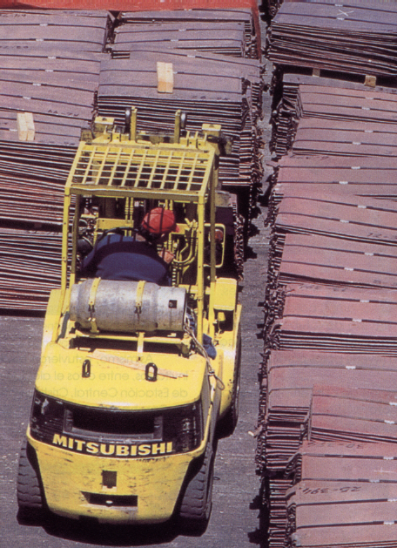
DESCRIPCION DE UNA GRUA HORQUILLA
Es un equipo mecánico destinado a levantar, sostener y transportar cargas de gran tamaño o mucho peso, utilizando para ello unas horquillas, ubicadas en la parte frontal del equipo, accionadas hidráulicamente por medio de unos cilindros.

Slide 4
1. ¿ POR QUE EL USO DE GRUAS HORQUILLA?
A medida que el hombre ha introducido la tecnología en la industria, ha evolucionado desde el uso de su propia fuerza, al manejo de las bestias de carga, luego con la revolución industrial introdujo el motor de combustión interna y con ellos las grúas horquillas, las que por si solas fueron toda una revolución.

Slide 5
2. VENTAJAS DE LAS GRUAS HORQUILLAS
Las más relevantes se pueden anotar como:
gran versatilidad,
versatilidad de movimientos,
gran movilidad y desplazamiento en espacios reducidos.
capacidad significativa de levante.
Ideal para cargas envasadas o embaladas.

Slide 6
3. TIPOS DE GRUAS HORQUILLAS
Se pueden clasificar de acuerdo a:
A. Según su capacidad de levante, la que se mide en toneladas o libras, y pueden ser:
    Pequeñas < 1 tonelada
    Mediana entre 1 y 5 toneladas
    Grandes > 5 toneladas

Slide 7
3. TIPOS DE GRUAS HORQUILLAS
B. Según su función específica, de acuerdo al uso que se les da:
    Frontal - paralela (es la más conocida)
    Aserraderos ( troncos )
    Petrolíferas ( tambores )
    Portal o Caja Interior ( paquetes de maderas)

Slide 8


3. TIPOS DE GRUAS HORQUILLAS
C. Fuente motriz ( Energía )
Petrolera o Gasolina
Gas licuado
Eléctrica

Slide 9
4. PARTES PRINCIPALES INTERNAS RELEVANTES DE LAS GRUAS HORQUILLAS
6. Motor: Puede ser de combustión interna o eléctrico.
1.- tapón de llenado.
2.- censor.
3.- interior del filtro.
4.- filtro principal.
5.- cable.
6.- indicador de nivel.
7.- tubo de rebalse.
8.- tubo de rebalse.
9.- tubo.
10.- filtro secundario.
11.- tubo de rebalse.
12.- tubo.
13.- tubo
14.- bomba de inyección.
15.- bomba de alimentación.
16.- tutucebador de mano.
17.- tubo.
18.- tubo.
19.- tubería retorno.
20.- válvula.
21.- estanque.
22.- tapón de drenado.

Slide 10
4. SISTEMA DE COMBUSTIBLE A GASOLINA
Este es el sistema más conocido; es fundamental que el operador lo distinga de uno petrolero o a gas licuado sobre todo para el llenado de combustible.
CARBURADOR
VALVULA
DE VACIO
BOMBA
LINEA DE COMBUSTIBLE
LINEA DE AVANCE
FILTRO
VALVULA
DE CORTE
ESTANQUE

Slide 11
4. SISTEMA DE COMBUSTIBLE A GAS LICUADO
Este es un motor a gasolina convencional al que se le incorpora una serie de accesorios convirtiéndolo además en gas licuado. La grúa horquilla queda apta para ambas posibilidades de combustible y el cambio se realiza a través de un simple interruptor.
ENTRADA
DE AGUA
SALIDA
DE AGUA
VALVULA MAGNETICA
DE CORTE
CARBURADOR
VALVULA
DE VACIO
LINEA DE
AVANCE (VACIO)
GASIFICADOR
FILTRO
VALVULA DE ALIVIO
ESTANQUE A GAS

Slide 12
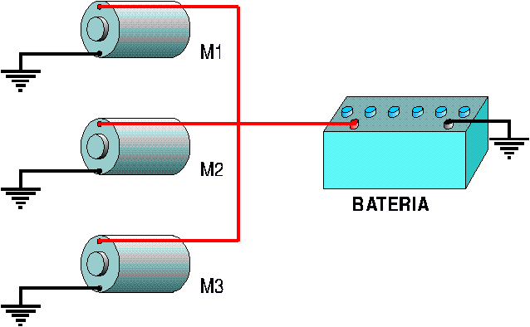
4. SISTEMA ELECTRICO
La principal característica es que no requiere de combustible ya que todos los motores son accionados por una gran batería que además le sirve de contrapeso por su gran tamaño y peso. Esta batería acciona motores independientes de dirección y freno.

Slide 13
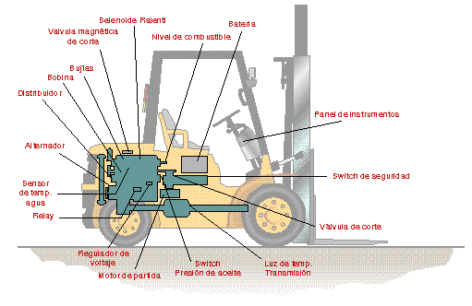
COMPONENTES ELECTRICOS TIPICOS DE UNA GRUA
Selenoide Ralenti
Válvula Magnética
de Corte
Batería
Nivel de Combustible
Bujías
Bobina
Distribuidor
Panel de Instrumentos
Alternador
Switch de Seguridad
Sensor de T° de agua
Relay
Válvula de Corte
Regulador
de Voltaje
Switch
Presión de Aire
Luz de T°
Transmisión
Motor de Partida

Slide 14
5. PARTES EXTERNAS DE UNA GRUA HORQUILLA
1. Mástil
2. Cadena Elevadora
3. Cilindro Elevador
4. Apoyo de carga
5. Cilindro de Inclinación
6. Porta Horquillas
7. Horquillas
8. Techo proyector
9. Luz Señal de giro
10. Foco de Faena
11. Asiento del Operador
12. Cubierta caja de Motor
13. Contrapeso
14. Rueda Trasera
15. Rueda Delantera
16. Focos Traseros
8
9
1
10
2
11
3
16
4
13
5
12
6
14
7
15

Slide 15
5. PARTES PRINCIPALES
1. Chasis:
Es el armazón o
esqueleto de la grúa.

Slide 16
5. PARTES PRINCIPALES
2. Defensa:
Son tirantes o barras metálicas destinadas a la protección del
operador como del mástil de levante.

Slide 17
5. PARTES PRINCIPALES
3. Mástil:
Son dos perfiles de acero,
paralelos entre sí; sostenidos
por pasadores al chasis y son
dos cilindros hidráulicos que
le proporcionan movimiento
de inclinación, a través de los
cuales se desplaza el carro
de levante.

Slide 18
5. PARTES PRINCIPALES
4. Carro de levante:
Se desplaza hacia arriba o
abajo accionado por dos
cadenas que actúan sobre
el carro mediante un cilindro ubicado al centro del mástil del levante.

Slide 19
5. PARTES PRINCIPALES
5. Contra peso:
Es la parte trasera,
opuesta a la ubicación
de las horquillas, se sitúa
un contrapeso destinado
a equilibrar la máquina
cuando se toma la carga.

Slide 20
5. PARTES PRINCIPALES
Horquillas:
Son dos piezas de acero donde se sostiene la carga.

Slide 21
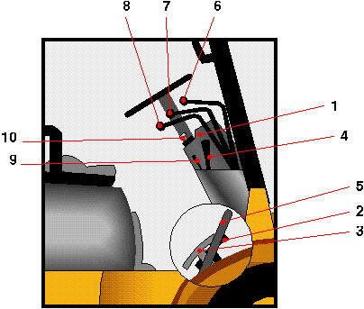
6. COMANDOS DE UNA GRUA HORQUILLA
1. Panel de instrumentos.
2. Pedal de embrague.
3. Pedal de freno.
4. Freno de mano.
5. Pedal del acelerador.
6. Selección de marchas.
7. Palanca de velocidades.
8. Palanca de elevación.
9. Palanca de inclinación.
10.Botón del estrangulador.

Slide 22
CAUSAS
DE LOS ERRORES
EN LA OPERACION DE
GRUAS HORQUILLAS

Slide 23
1. LEY DE CAUSALIDAD
d
a
d
i
ó
n
s
p
i
e
r
a
c
m
a
a
s
c
t
o
r
o
i
s
t
l
e
t
o
m
n
t
a
r
/
P
i
n
r
o
b
S
í
n
C
o
d
o
d
m
P
a
j
a
A
r
a
b
T
l
s
n
o
o
a
ó
ñ
r
i
e
t
c
c
t
a
n
i
i
n
D
o
s
d
C
á
n
e
/
b
o
d
n
e
s
C
i
Subestándar
c
d
a
/
ó
a
s
n
c
i
t
u
ó
c
l
i
A
c
a
a
c
F
C
c
A
A

Slide 24
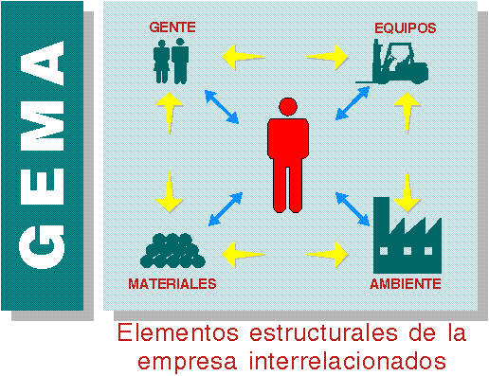
2. ENFOQUE SISTEMICO DE LAS CAUSALES.( GEMA)

Slide 25
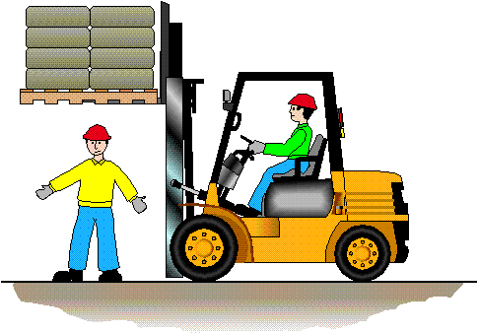
3. CAUSAS SINTOMA
( EJEMPLO )
ACCION SUBESTANDAR

Slide 26
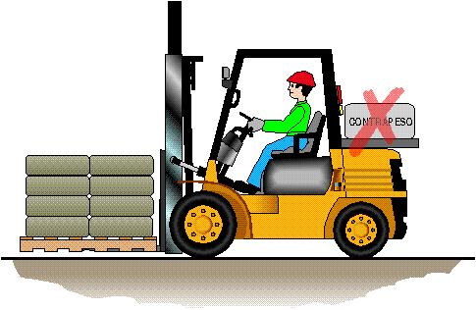
3. CAUSAS SINTOMA
( EJEMPLO )
CONDICION SUBESTANDAR

Slide 27
PRINCIPIOS DE FUNCIONAMIENTO
DE UNA
GRUA HORQUILLA

Slide 28
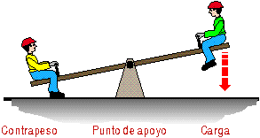
1. PRINCIPIO DEL BALANCIN

Slide 29
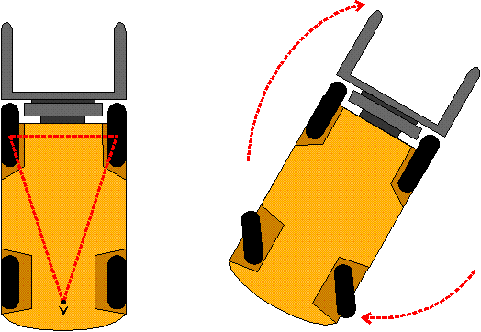
2. ACCION DE LA DIRECCION
SOBRE LAS RUEDAS TRASERAS
El mecanismo de dirección actúa en un eje central sobre las ruedas traseras, esto produce una sensación en la conducción distinta a la de un vehículo convencional.

Slide 30
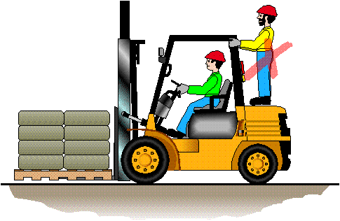
2. ACCION DE LA DIRECCION
SOBRE LAS RUEDAS TRASERAS
Es frecuente ver operadores que para equilibrar el sobre peso colocan a un par de personas sobre el contrapeso.

Slide 31
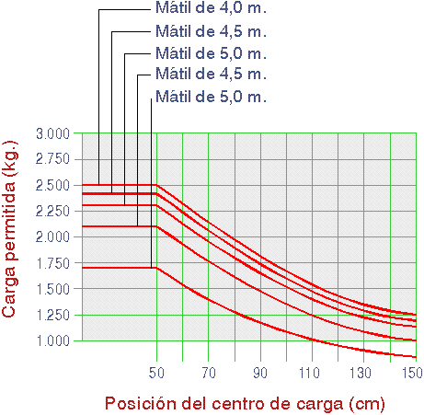
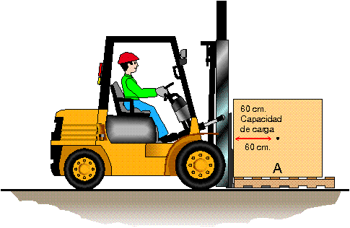
3. EL EQUILIBRIO Y EL CENTRO
DE GRAVEDAD
El equilibrio del equipo está directamente relacionado con el centro de gravedad de la carga:
Mástil de 4.0 m.
Mástil de 4.5 m.
Mástil de 5.0 m.
Mástil de 4.5 m.
Mástil de 4.0 m.
3.000
2.750
2.500
2.250
2.000
1.750
1.500
1.250
1.000
MUTUAL DE SEGURIDAD
Carga permitida (kg)
50
70
90
110
130
150
Posición del centro de carga (cm)
31
SUBGERENCIA DE CAPACITACION

Slide 32
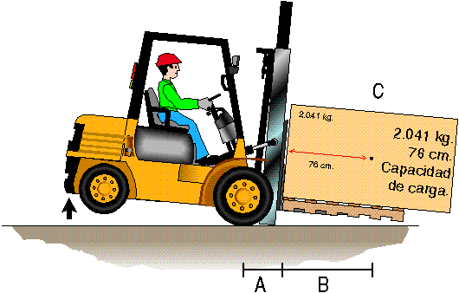
4. DETERMINACION DE LA CAPACIDAD DE LEVANTE
La capacidad de levante se determina como:
  Cap. = ( A + B ) x C
  Cap. = 60 x 2.500 = 150.000 kg-cm
Si se tiene como dato la capacidad de levante, el peso a levantar se calcula como :
C = Cap.
(A + B )
SUBGERENCIA DE CAPACITACION

Slide 33
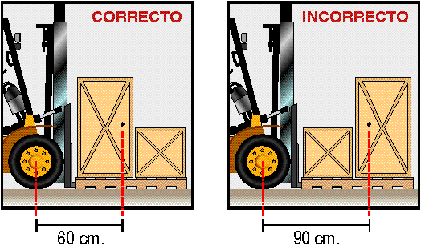
4. DETERMINACION DE LA CAPACIDAD DE LEVANTE
La ubicación del mayor peso, por lo tanto, siempre debe ser mas cerca del talón de la máquina.

Slide 34
4. DETERMINACION DE LA CAPACIDAD DE LEVANTE
La colocación de la carga, en lo posible, debe ser de modo que el centro de carga se aleje lo menos posible del talón.
1.118 kg.
60 cm.
1.364 kg.
90 cm.

Slide 35
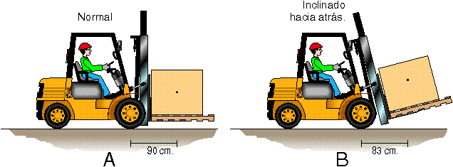
5. EFECTOS DE LA INCLINACION DEL MASTIL SOBRE EL EQUILIBRIO
A medida que se inclina el mástil hacia atrás se tiene un efecto favorable, de mayor estabilidad.
Inclinado
hacia atrás
Normal
90 cm.
83 cm.

Slide 36
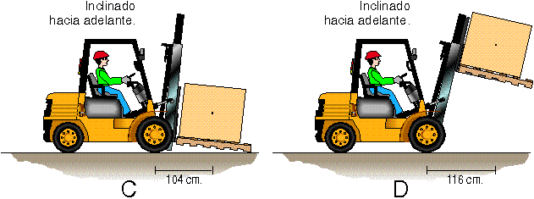
5. EFECTOS DE LA INCLINACION DEL MASTIL SOBRE EL EQUILIBRIO
Hacia adelante es negativo, de menor estabilidad, por lo tanto mayor posibilidad de volcamiento.

Slide 37
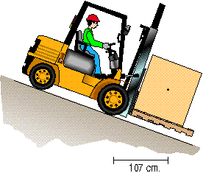
6. OPERACION EN PENDIENTES
En la operación en pendientes, el solo efecto del cambio del centro de carga en equipo cargado, por la inclinación de pendiente, puede hacer que éste se vuelque, de modo que siempre el buen operador acostumbra a bajar retrocediendo.

Slide 38
7. VIRAJES EN PENDIENTES
Si la grúa horquilla virara sobre una rampa o pendiente, se pierde la relación entre centro de gravedad y triángulo de equilibrio que existe en un movimiento horizontal, por lo tanto, aumenta el riesgo de volcamiento.

Slide 39
ETAPAS DEL MANEJO DE
MATERIALES CON
GRUA HORQUILLA

Slide 40
A. LEVANTAMIENTO O DESCENSO DE LA CARGA
Procedimiento correcto de levantamiento y descenso de la carga.
1. Detenerse a 25 cm del apilamiento.
2. Colocar la torre en forma vertical.
3. Ajustar la horquilla en altura de operador.
4. Acercarse a la carga, hasta tocarla suavemente.
5. Levantar la carga suavemente.
6. Retirarse de la línea de apilamiento.
7. Bajar la carga hasta 15 cm del piso.
8. Inclinar levemente la torre de acuerdo a la carga.
9. Conducir a velocidad moderada.

Slide 41
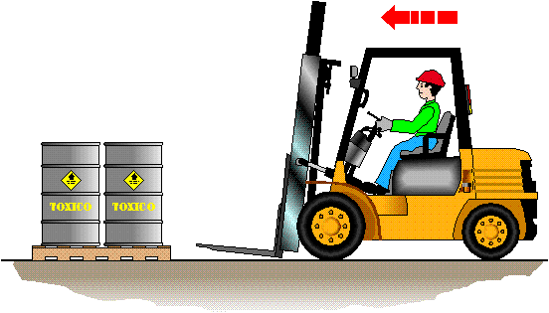
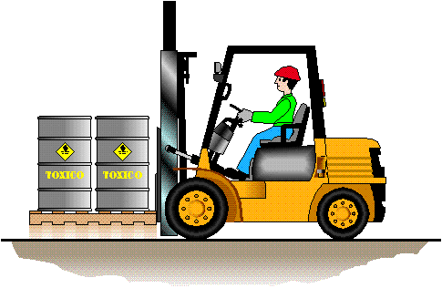
A. LEVANTAMIENTO O DESCENSO DE LA CARGA

Slide 42
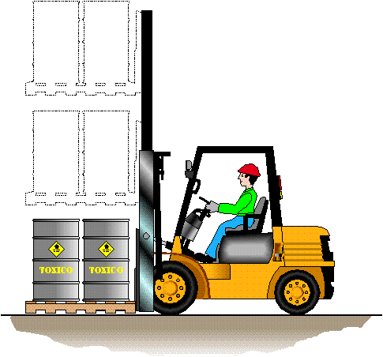
A. LEVANTAMIENTO O DESCENSO DE LA CARGA
En el levantamiento la carga se sube y baja con suavidad.

Slide 43
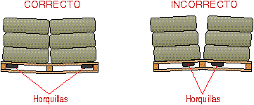
A. LEVANTAMIENTO O DESCENSO DE LA CARGA
Las horquillas deben colocarse lo más abiertas posible para estabilizar la carga.

Slide 44
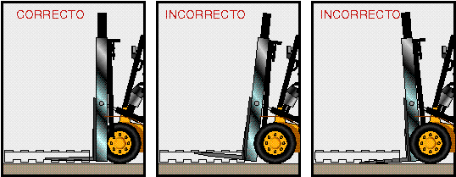
A. LEVANTAMIENTO O DESCENSO DE LA CARGA
Al introducir la horquilla, se debe hacer en forma horizontal.

Slide 45
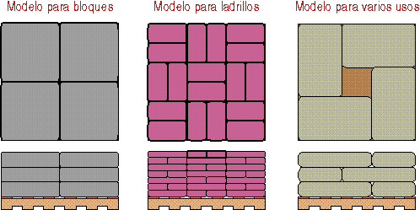
A. LEVANTAMIENTO O DESCENSO DE LA CARGA
El palletizado es un elemento muy importante para levantar las cargas en forma correcta.

Slide 46
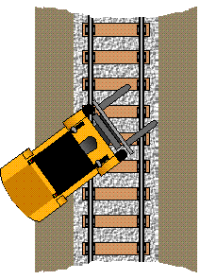
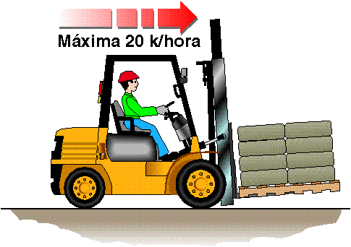
B. TRASLADO O DESPLAZAMIENTO
DE LA CARGA
La velocidad es una de las medidas más importantes a tener presentes, normalmente debiera ser no más de 20 km/ hr.
Al cruzar líneas de ferrocarril, debe hacerse en forma diagonal.

Slide 47
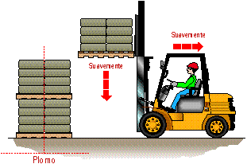
C. DEPOSITO O ALMACENAMIENTO
DE LA CARGA
Se debe descender la carga suavemente, los apilamientos deben ser estables, manteniendo la línea y el plomo.

Slide 48
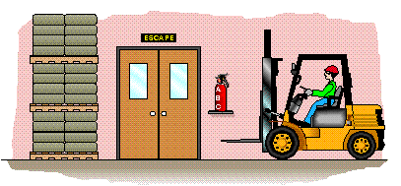
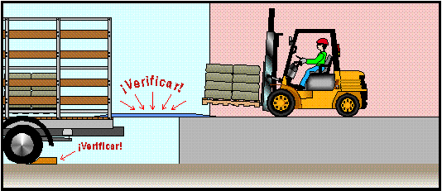
C. DEPOSITO O ALMACENAMIENTO
DE LA CARGA
Ubicarlas ordenadas, respetando las demarcaciones, pasillos equipos de emergencia y vías de escape.
Verificar la altura máxima de apilamiento.
Cuando se cargan camiones o vagones, hay que verificar la resistencia del tablón de unión y las cuñas de las ruedas.

Slide 49
RIESGOS TIPICOS EN LA
OPERACION DE GRUAS
HORQUILLAS

Slide 50
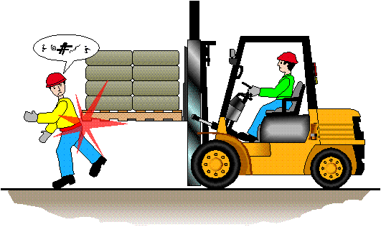
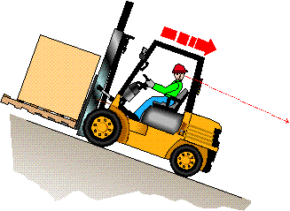
1. RIESGOS DEL OPERADOR
Atropellamientos.
Acostúmbrese a bajar retrocediendo, con o sin carga.

Slide 51
2. RIESGOS DEL EQUIPO
Panas o fallas del equipo

Slide 52
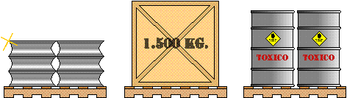
3. RIESGOS DE LOS MATERIALES
Los materiales tienen características propias, como :
    Bordes cortantes.
    Peso.
    Volumen.
    Forma.
    Composición, (peligrosidad)

Slide 53
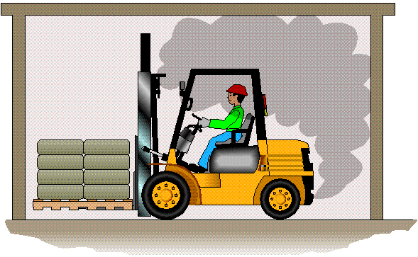
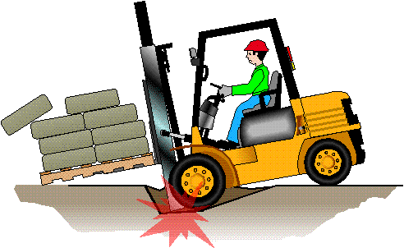
4. RIESGOS DEL AMBIENTE
Intoxicaciones en espacios confinados.
Cuidado con las superficies de desplazamiento.
Falta de iluminación y señalización.
Fíjese en los obstáculos del piso y de altura.

Slide 54
ELEMENTOS BASICOS
DEL CONTROL
DE RIESGOS

Slide 55
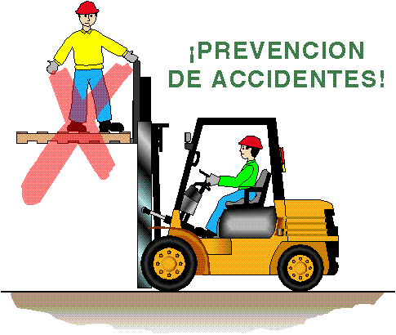
1. REQUISITOS DEL OPERADOR
Salud compatible.
Licencia de conducir clase D.
Conocimiento del equipo a operar.
Planificar su trabajo.
Conocimiento de los materiales a transportar.
Adiestramiento permanente.
Actitud preventiva.

Slide 56
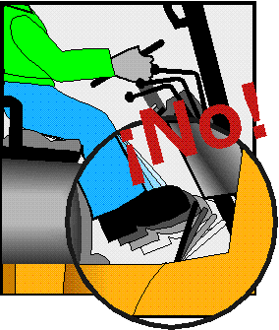
2. AL OPERAR EL EQUIPO
Al operar el equipo :
No bombear el acelerador.
No descansar el pie en el pedal de acercamiento
No frene o acelere bruscamente.

Slide 57
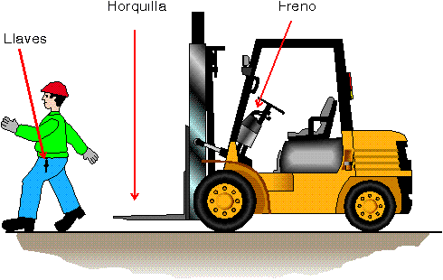
CONTROL AL ESTACIONAR
No obstruir pasadas
Bajar las horquillas
Freno de mano
Sacar la llave

Slide 58
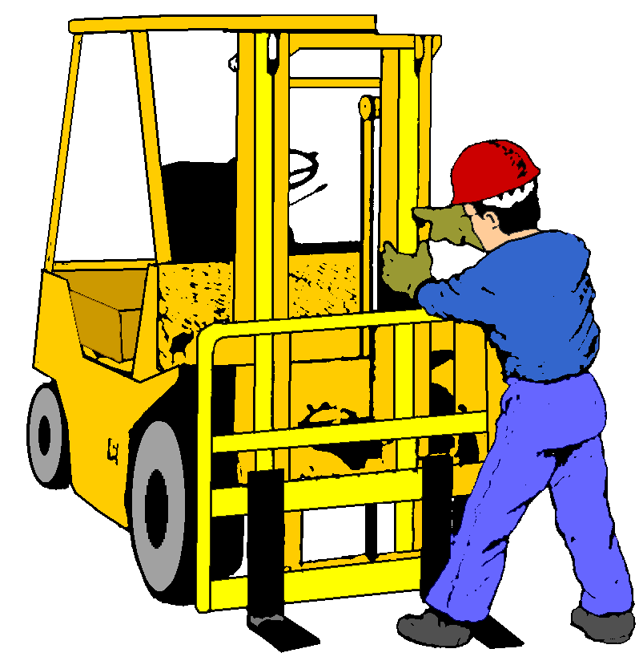
3. CONTROL EN EL EQUIPO
Inspección antes de operar:
Dar una vuelta alrededor de la máquina todos los días.
Revisar:
  las cadenas, pasadores y otros.
  cilindros hidráulicos.
  seguros de las horquillas.
  los neumáticos.

Slide 59
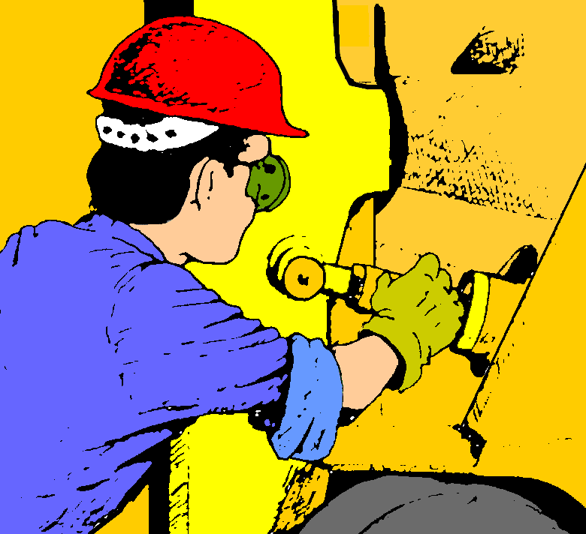
3. CONTROL EN EL EQUIPO
Revisar niveles de :
Aceite de motor.
Líquido hidráulico.
Agua de radiador.
Combustible.
Líquido de transmisión.
Cables o filtraciones de fluidos.
Poner en marcha el motor.
Obsérvese el panel indicador.

Slide 60
3. CONTROL EN EL EQUIPO
Revisar niveles de :
Levantar y bajar las horquillas.
Soltar el freno de mano.
Seleccionar marcha hacia adelante y frenar suavemente.
Si encuentra anomalías, avise a su jefe.
Asegúrese que se corrigieron; de ello depende su propia seguridad.

Slide 61
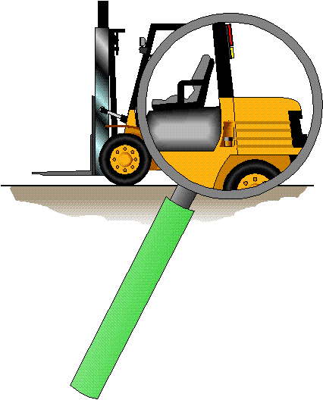
CHEQUEO ANTES DE
LA PUESTA EN MARCHA
Verificar el nivel de agua del radiador
Verificar el nivel de aceite en el carter del motor
Verificar la tensión de la correa del ventilador
Verificar el nivel del electrolito
Verificar el nivel de aceite hidráulica

Slide 62
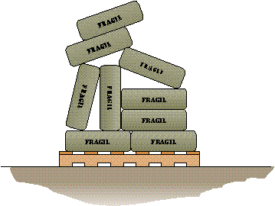
4. CONTROL EN LOS MATERIALES
Envasado y estibado correcto.
Peso, que determina la capacidad del equipo.
Volumen máximo.
Fragilidad.

Slide 63
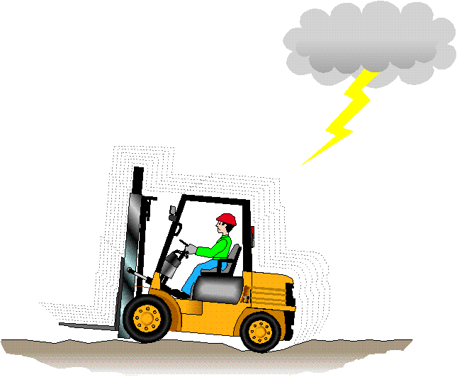
5. CONTROL EN EL AMBIENTE
Pisos parejos.
Iluminación adecuada.
Ventilación de lugares (determina el tipo de equipo requeridos ).
Protección contra fenómenos atmosféricos.

Slide 64
DISPOSICIONES
LEGALES

Slide 65
A. DE LA LICENCIA DE CONDUCIR
La ley nº 19495 del 8 de marzo de 1997, modificó la ley nº 18.290., respecto de la licencia de operadores de Grúas Horquillas ,dice lo siguiente:
Licencia no profesional, clase D, licencia especial.
Habilita para:
Conducir maquinarias automotrices como tractores, sembradoras, cosechadoras, buldozer, palas mecánicas, palas cargadoras, aplanadoras, grúas, motoniveladoras, retroexcavadoras, traíllas y otras similares.

Slide 66
A. DE LA LICENCIA DE CONDUCIR
Para la obtención de licencia clase D, los postulantes deben reunir los siguientes requisitos:
1. Tener como mínimo 18 años de edad.
2. Saber leer y escribir.
3. Acreditar conocimientos y práctica en el manejo de los vehículos o maquinarias especiales de que se trate.

Slide 67
B. DE LA AUTORIZACION PARA CONDUCIR GRUAS HORQUILLAS
Decreto Supremo Nº 745, Titulo III, Párrafo II, Art.39º:
Para conducir maquinarias automotrices en los lugares de trabajo, como tractores, sembradoras, cosechadoras, bulldozer, palas mecánicas, palas cargadoras, aplanadoras, grúas, motoniveladoras, retroexcavadoras, traíllas y otras similares, los trabajadores deberán poseer la licencia de conducir que exige la Ley del Tránsito. Es decir, licencia no profesional, Clase D.

